Slide 1

KHỞI ĐỘNG

Slide 2
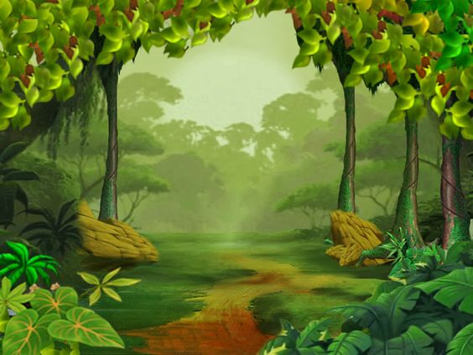

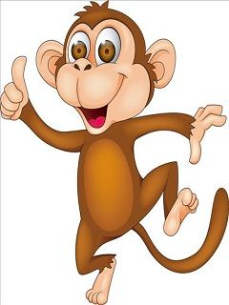

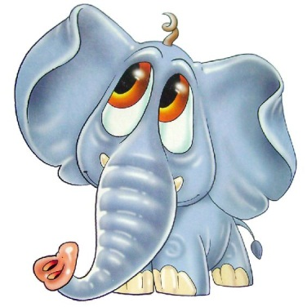
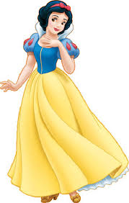
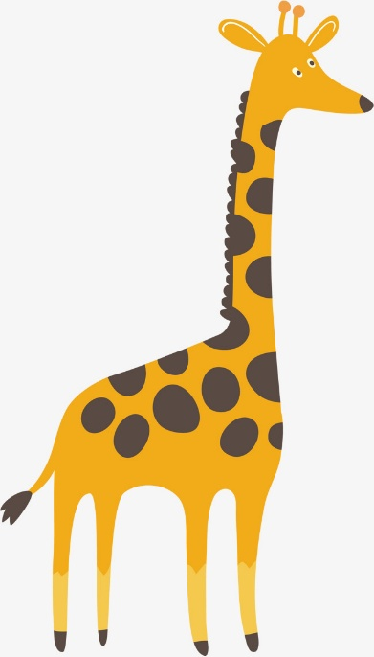

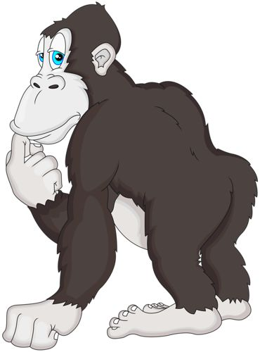
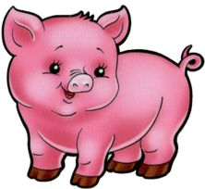

HÁI TÁO
CÙNG BẠCH TUYẾT

Slide 3

LUẬT CHƠI
Một hôm, Bạch Tuyết vào rừng để hái táo chuẩn bị làm món tráng miệng cho 7 chú lùn.
Em hãy giúp Bạch Tuyết hái táo bằng cách lựa các trái táo và đọc đúng các vần, từ ngữ, câu, đoạn văn tương ứng để giúp Bạch Tuyết hái được táo vào giỏ nhé!

Slide 4






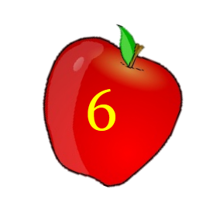
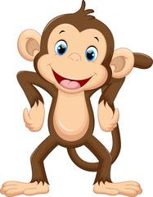



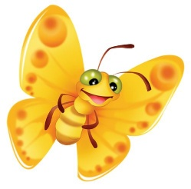


BÀI MỚI

Slide 5
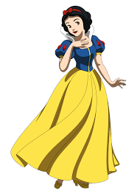

oan, oăn
oat, oăt

Slide 6
hoa xoan

Slide 7
tóc xoăn

Slide 8
hoạt bát

Slide 9
nhanh thoăn thoắt

Slide 10
Trong vườn, cây xoan và cây khế
đã trổ hoa hàng loạt. Vườn cây
ngập tràn sắc tím.

Slide 11

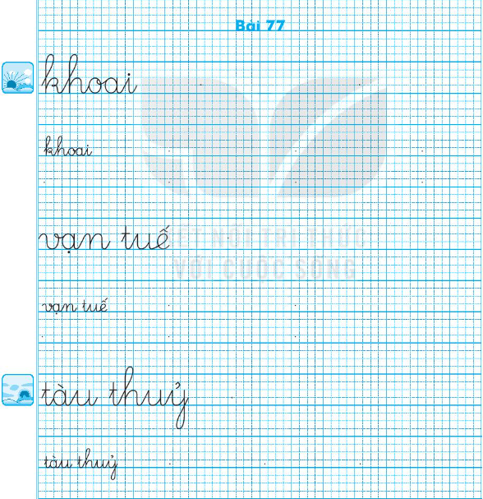

Slide 12
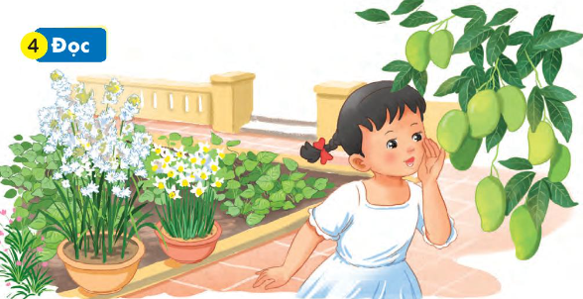

Slide 13
Ngày nghỉ, Hà thoải mái vui đùa với hoa trái vườn nhà. Hà thì thầm với cây xoài lúc lỉu quả. Hà cúi trêu đám dây khoai lang đang bò trên mặt đất. Em cùng gió nô rỡn bên những bông huệ trắng. Em đưa tay vuốt ve những cánh thuỷ tiên đang thi nhau khoe sắc.
4
Ngày nghỉ, Hà thoải mái vui đùa với hoa trái vườn nhà. Hà thì thầm với cây xoài lúc lỉu quả. Hà cúi trêu đám dây khoai lang đang bò trên mặt đất. Em cùng gió nô rỡn bên những bông huệ trắng. Em đưa tay vuốt ve những cánh thuỷ tiên đang thi nhau khoe sắc.
Đọc
1
Ngày nghỉ, Hà thoải mái vui đùa với hoa trái vườn nhà. Hà thì thầm với cây xoài lúc lỉu quả. Hà cúi trêu đám dây khoai lang đang bò trên mặt đất. Em cùng gió nô rỡn bên những bông huệ trắng. Em đưa tay vuốt ve những cánh thuỷ tiên đang thi nhau khoe sắc.
2
3
4
5

Slide 14
- Ngày nghỉ, Hà làm gì ?
Ngày nghỉ, Hà thoải mái vui đùa với hoa trái vườn nhà
- Vườn nhà Hà có những cây gì?
Vườn nhà Hà có cây xoài, khoai lang, hoa huệ trắng, thuỷ tiên.
- Hà vui đùa với cây trong vườn thế nào ?
Hà thì thầm với cây xoài, cúi trêu với đám dây khoai lang, nô rỡn với hoa huệ trắng, vuốt ve những cánh thuỷ tiên.

Slide 15
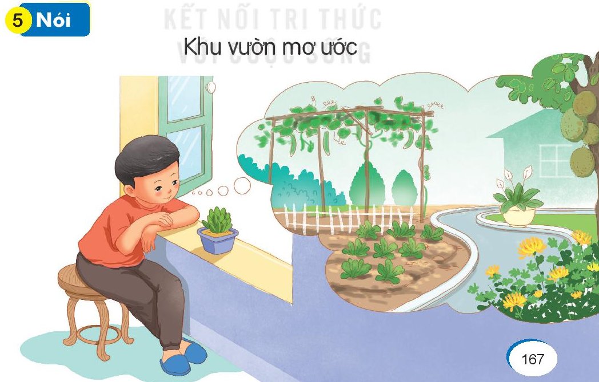

Slide 16

Tìm từ ngữ chứa vần oai, uê, uy
oai
uê
uy
Đặt câu với từ ngữ vừa tìm được.

